Slide 1
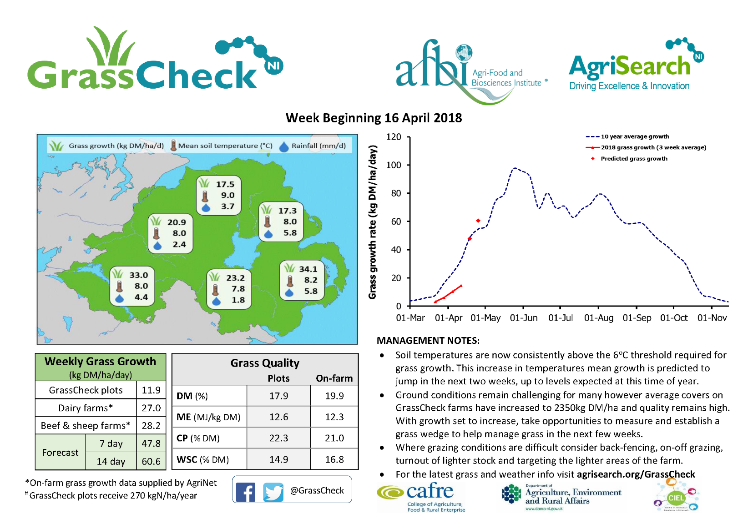
Grass check 16.04.18

